Slide 1
ヘルシンキの “Kutsuplus”

Slide 2
http://wired.jp/2014/07/31/no-car-helsinki/
ヘルシンキ地域輸送局は、「Kutsuplus」という名前の、予約のできる一種の呼び出し型のミニバスシステムを立ち上げた。仕組みは、まず目的地を指定して支払いを済ませると、ミニバスがやって来てユーザーをピックアップし、それから乗客たちのリクエストをもとに計算されたコースを進む。さらにヘルシンキ市は、個人の自動車が必要なくなるようなシステムを研究している。公共交通の地域ネットワークだけでなく、カープーリング・カーシェアリングのサービス、タクシー、駐車場、トラム（路面電車）、自転車シェアリングのネットワーク、地下鉄、電車、水上バス、そしてUberのようなメカニズムも、一つのアプリの中に取り込もうと考えている。

Slide 3
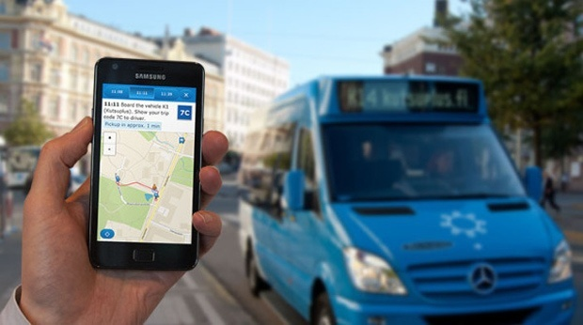

Slide 4
Kutsuplus

Slide 6
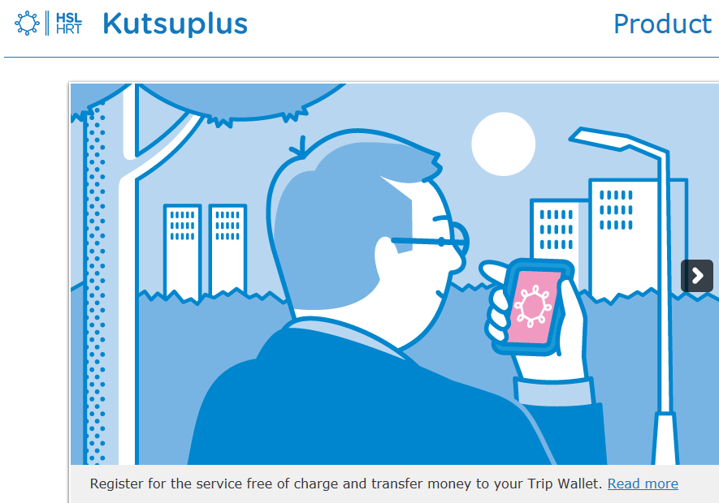

Slide 7
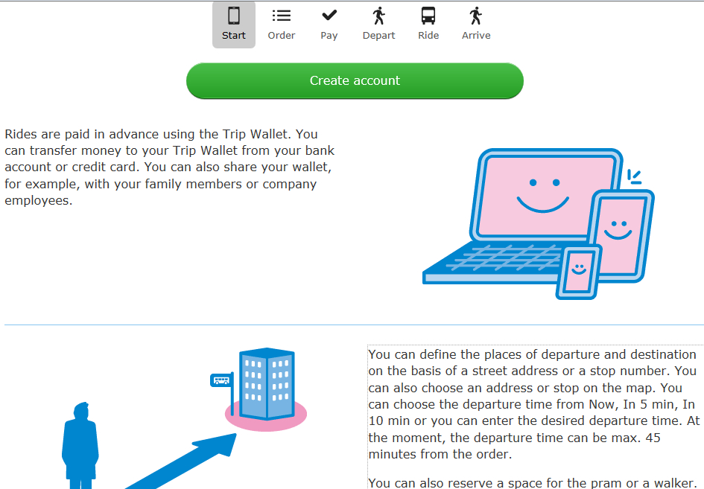

Slide 8
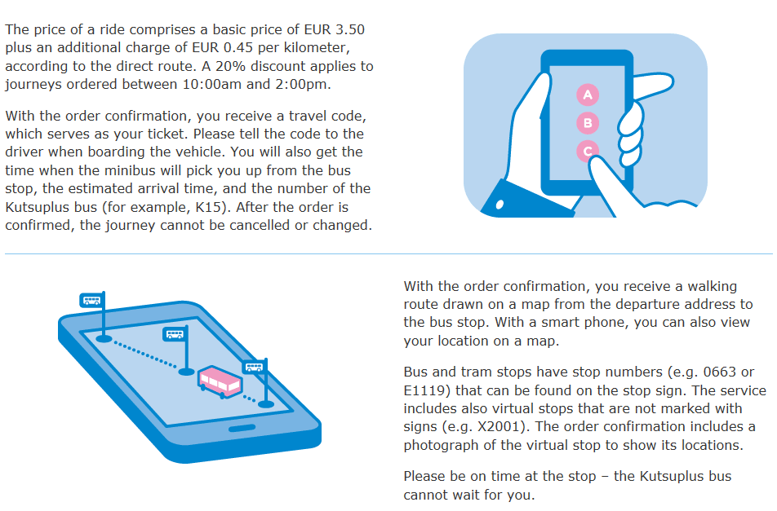

Slide 9
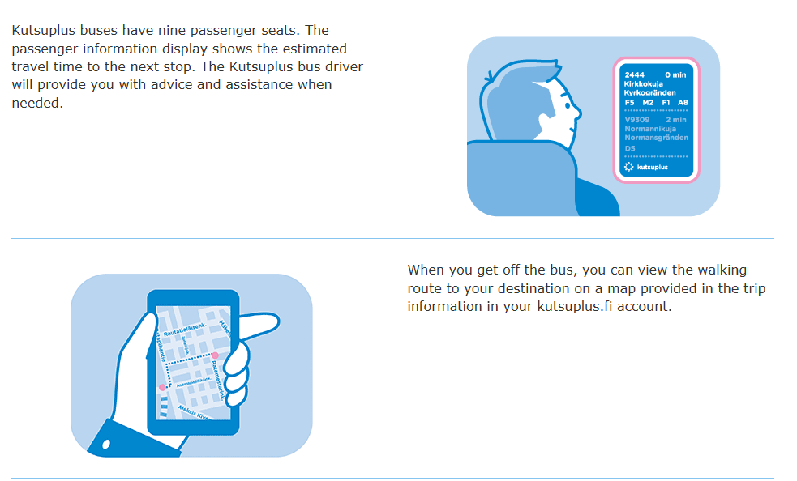

Slide 11
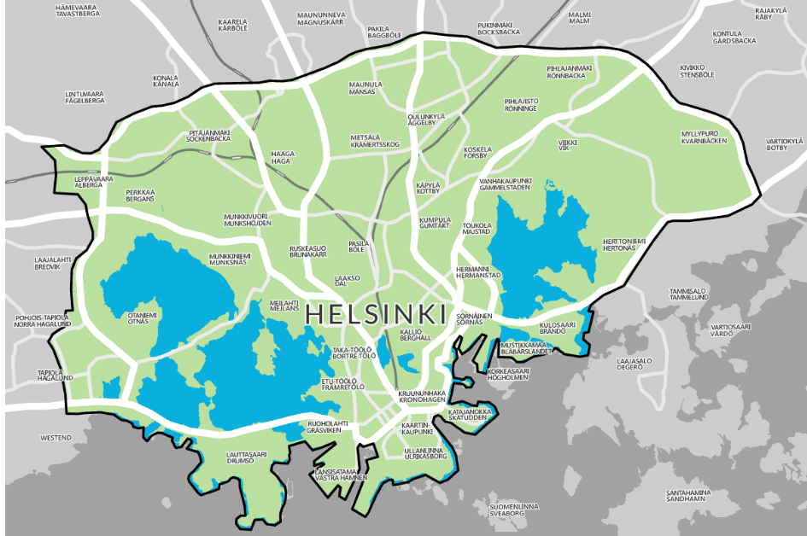

Slide 12
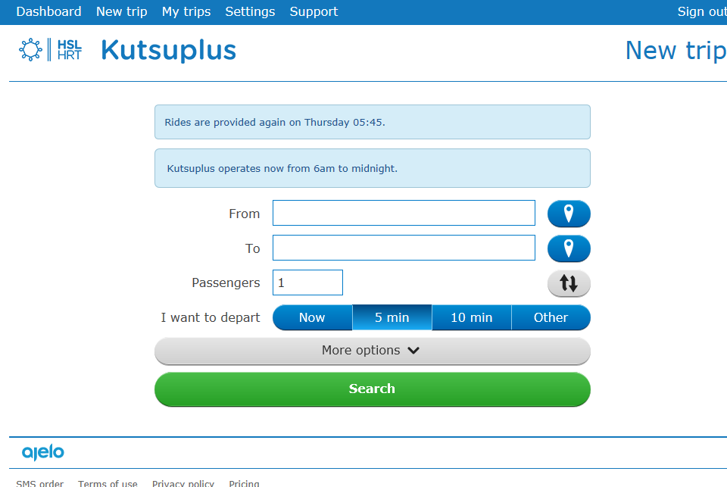

Slide 13
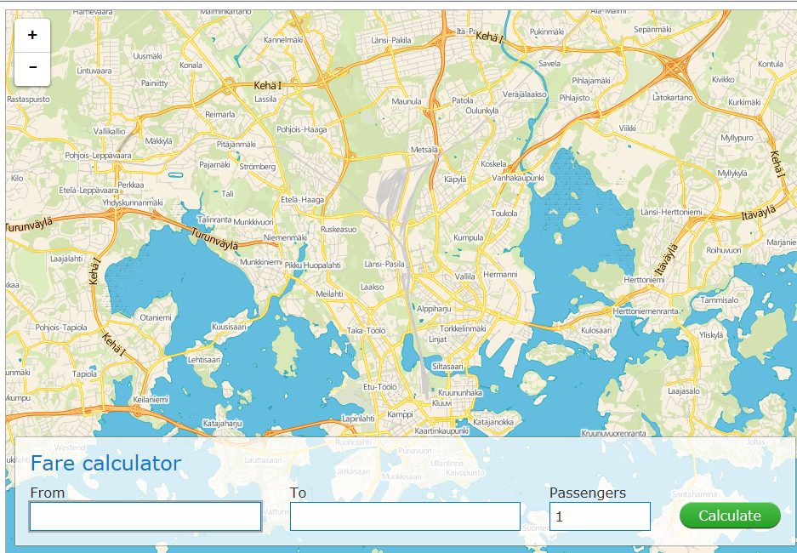

Slide 14
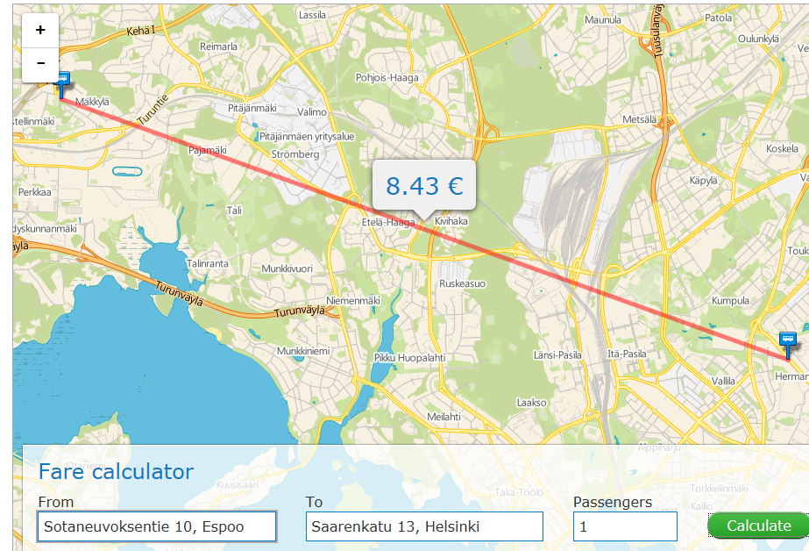

Slide 15
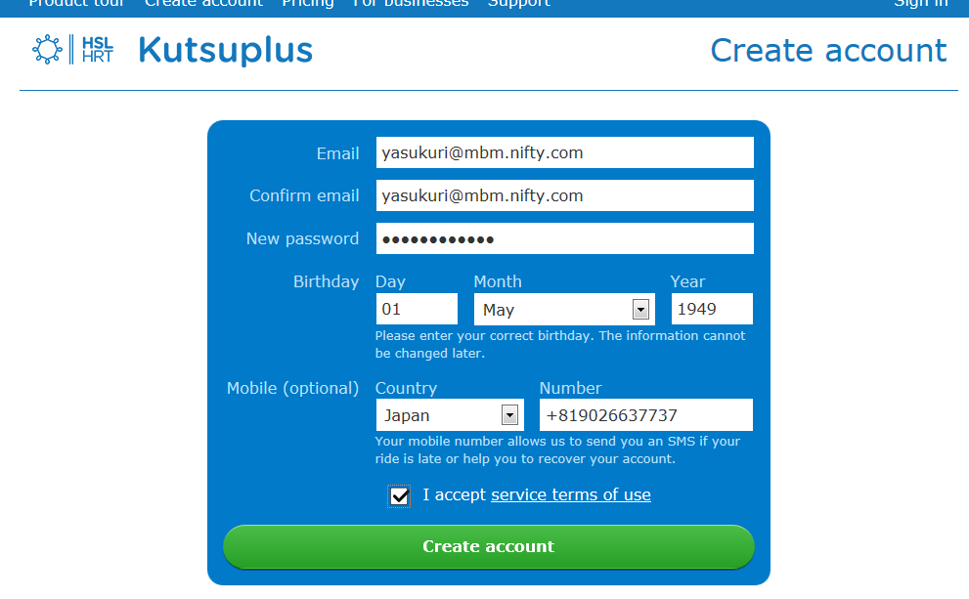

Slide 16
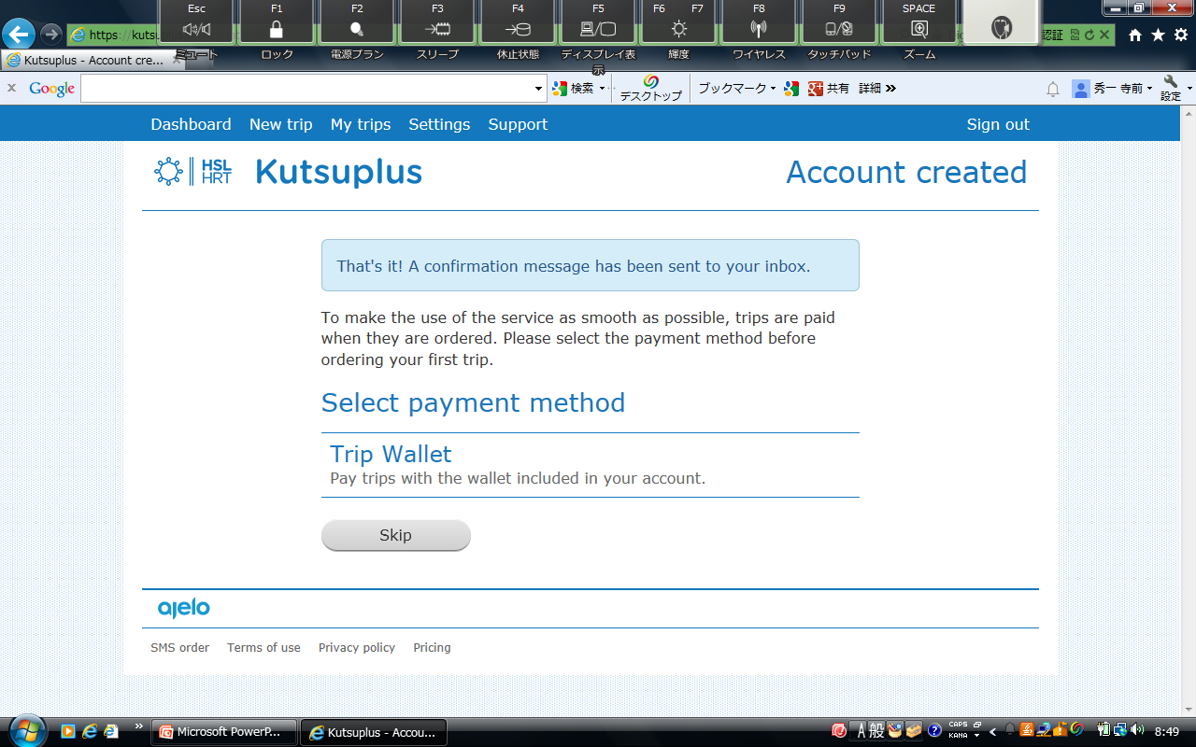

Slide 17
